Slide 1
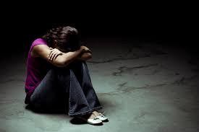
DEPRESIÓN
Salud mental
Daniela Reyes Maino
Gloryssabeth Cuartas Valencia

Slide 2
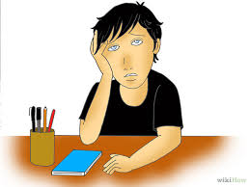
Definición
Es un trastorno del estado del animo, que se traduce es un estado de decaimiento y claudicación psicológica y biológica del paciente. Se manifiesta a través de síntomas psíquicos.

Slide 3
Causas
Existen diferentes causas tales como:
Factores genéticos: El 25% al 30 % de probabilidad de padecer depresión si algún familiar como padres o hermanos lo han padecido.
Factores fisiológicos: descenso de serotonina a nivel de las uniones neuronales. Existiendo enfermedades predisponentes a la depresión
Migraña - Enfermedad de adisson
Diabetes - Amenorrea hiperprolactinémica
Hipertiroidismo
Síndrome de cushing

Slide 4
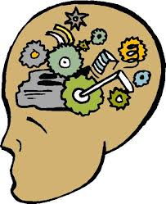
CAUSAS
Factores personales: Mayor incidencia en mujeres entre los 35 a 45 años. En el embarazo y postparto se puede desencadenar.
Factores ambientales: Incapacidad de encausar problemas laborales, familiares etc. Sobre todo si se encuentra en dependencia de el alcohol y drogas etc.

Slide 5

SÍNTOMAS
Son varios los síntomas, hay distintos mecanismos de valorización y clasificación
Los más usados clínicamente son:
El manual de diagnostico y estadistica de trastornos mentales (DSM-IV) de la asosiació americana de psiquiatria
La 10° edición de la clasificación internacional de enfermedades (CIE – 10)

Slide 6
TRATAMIENTOS
Tratamiento farmacológico de la depresión se suele limitar a los cuadros depresivos moderados o graves.
Antidepresivos tricíclicos
Antidepresivos heterocíclicos
Inhibidores selectivos de la recaptación de serotonina
Inhibidores de la monoaminoxidasa (IMAOs)
Otros fármacos antidepresivos
Tratamiento psicoterápico de la depresión

Slide 7


TRATAMIENTOS
Otros tratamientos para la depresión
Autoayuda guiada
Ejercicio físico
Terapia electroconvulsiva (TEC)
Hierba de San Juan (Hypericum perforatum)

Slide 8
ROL DEL TENS
Ejecución del plan establecido en el tratamiento y necesidades del usuario
Participar en el programa de autoadministración de fármacos y autocuidado
Participar en actividades de refuerzo ala adherencia al tratamiento
Apoyar la ejecución del programa de psicoeducación

Slide 9

¡GRACIAS!

